Slide 1
MHW1
Samuele Tempio
1000002420
31/03/2022

Slide 2
Descrizione del progetto
Il sito che ho progettato è un blog di notizie videoludiche
Nella home vengono presentate le ultime notizie e i vari tasti utili per approfondire le notizie oppure andare in altre pagine (non implementate in questo homework)

Slide 3
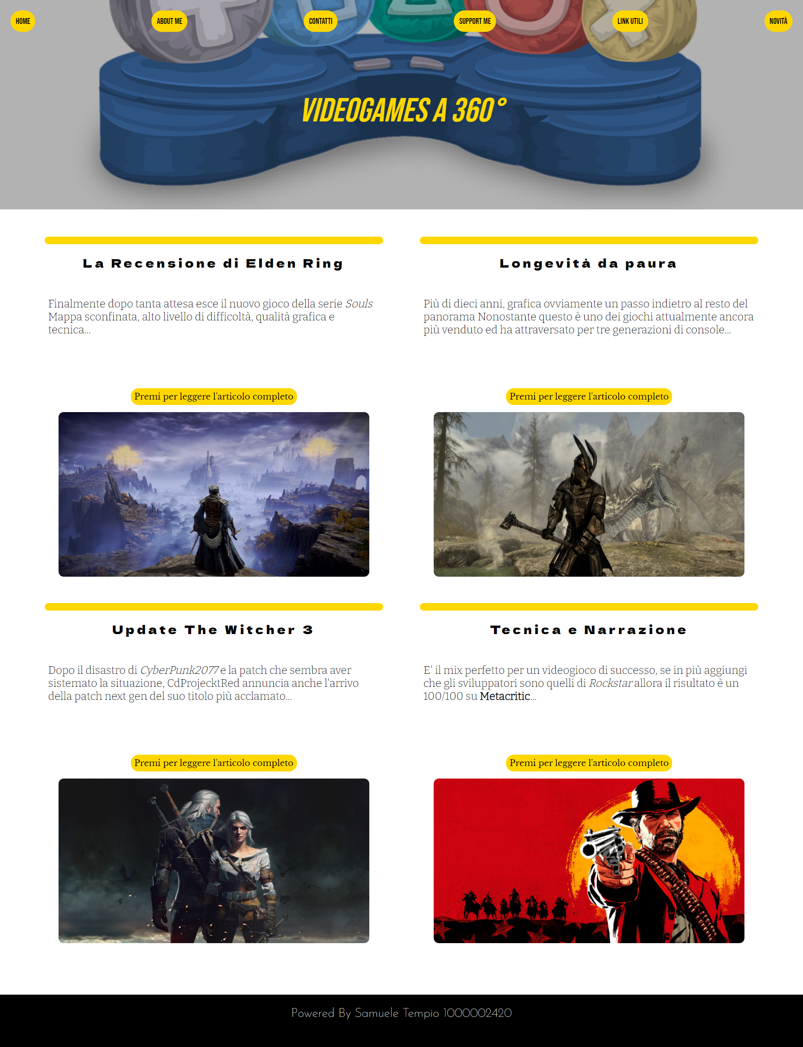
Layout complessivo HTML+CSS
400px
48% of Section
50% of FlexContainer
100% of Section
1800px
Margin:50px
100px

Slide 4
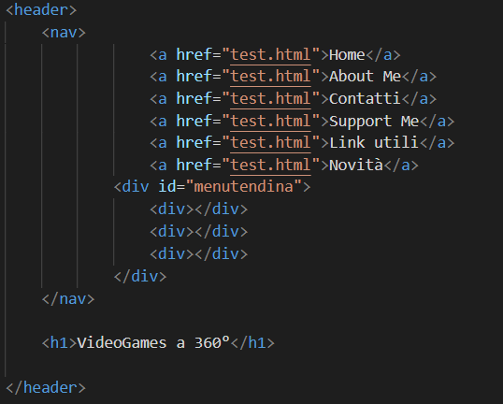
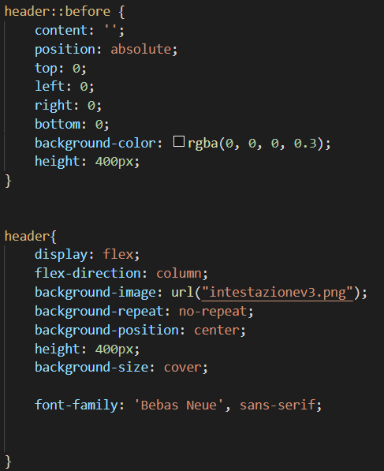
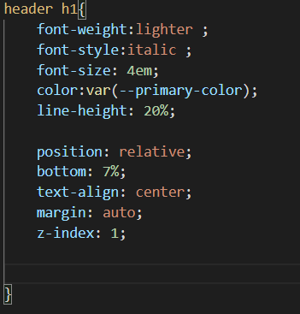
Header

Slide 5
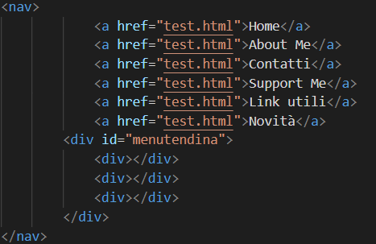
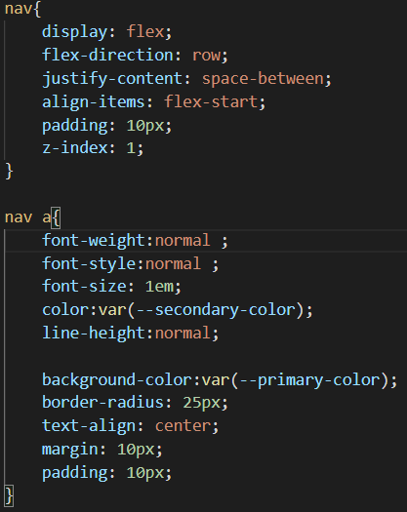
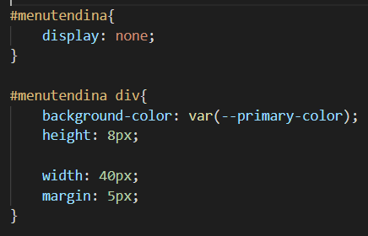
Menù navigazione

Slide 6
Sezione contenuti

Slide 7
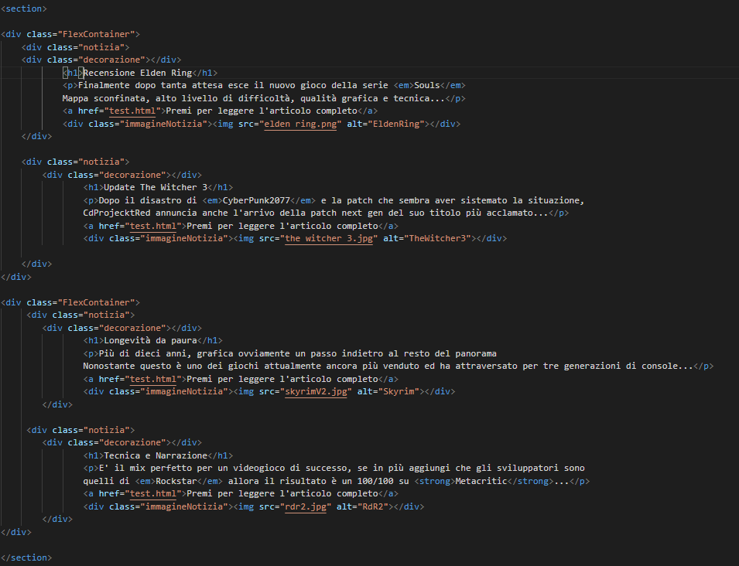
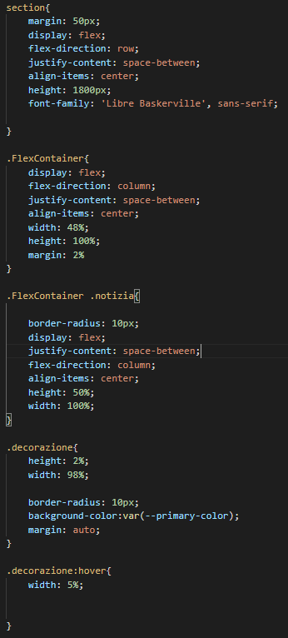
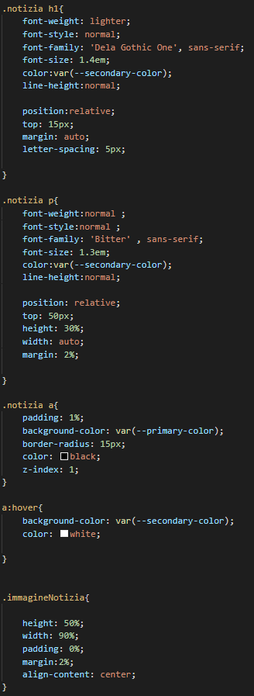
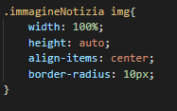

Slide 8

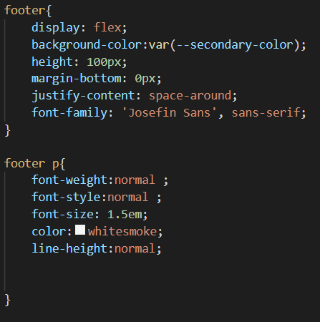
Footer

